Slide 1

C
H
S
E
S
F
N
E
Aaron debebe
Constantin Schreyer

Slide 2
Gliederung
Unsere Idee im Detail
Business Model Canvas
Umsetzungsstrategie und aktueller Stand
Via Fine-tuned LLM
Via Chess Engine und LLM

Slide 3
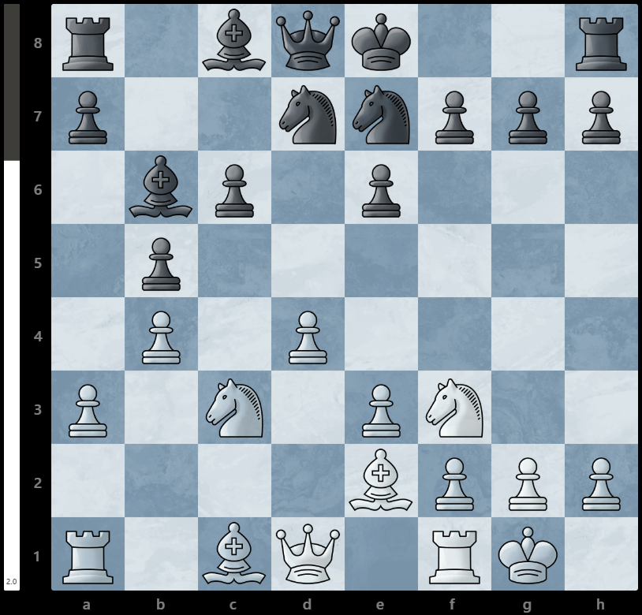
Unsere idee im detail
Ziel: Erklärung der Engine-Evaluierung in menschlich verständlicher Sprache

Slide 4
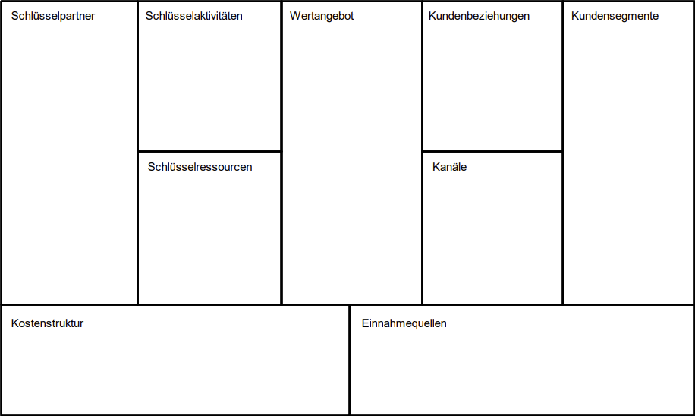
Business Model Canvas
Schach-
websites
Wartung und Entwicklung
Verständlich und korrekt Schachpositionen erklären
Produktplatzierung bei Contentcreators
Schachinteressierte
Schachamateure
Schach-
Contentcreators
Marketing
Kooperation mit Schachdienstleistern
Schachverständnis aller erweitern
Einfache Nutzung
Einfache
Integration ins Schacherlebnis
LLM
Schach-
websites
Schachengine
Eigene App / Website
Addon
Wartung
Werbung & Marketing
Werbung
Partnerschaften
Subscriptions

Slide 5


Umsetzungsstrategie und aktueller Stand - Via fine-tuned llm
Base LLM
Fine-tune
Definiere exakte Task
Auswahl Base LLM
Verschiedene Tests
Erstelle Datenbank

Slide 6
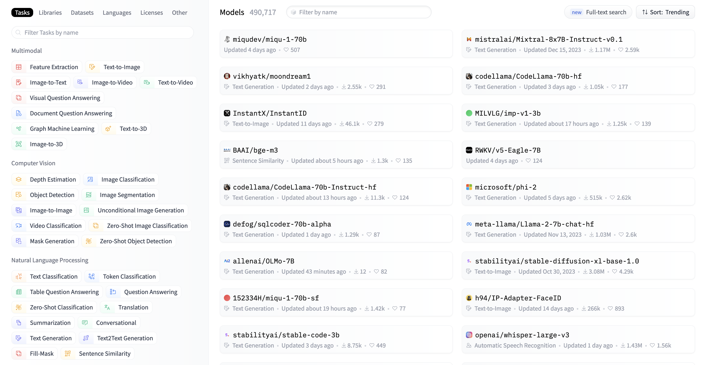
Umsetzungsstrategie und aktueller Stand - Via fine-tuned llm

Slide 7

Umsetzungsstrategie und aktueller Stand - Via fine-tuned llm
Base LLM
Fine-tune
Use Case Specific LLM
Definiere exakte Task
Auswahl Base LLM
Verschiedene Tests
Erstelle Datenbank
Füttere Datenbank in Base Model
Testen
(In UI einbetten)

Slide 8


Umsetzungsstrategie und aktueller Stand - Via chess Engine und llm
FEN
LLM

Slide 9
C
H
S
E
S
F
N
E
Aaron debebe
Constantin Schreyer

Slide 10
C
H
S
E
S
F
N
E
Aaron debebe
Constantin Schreyer

